Slide 1
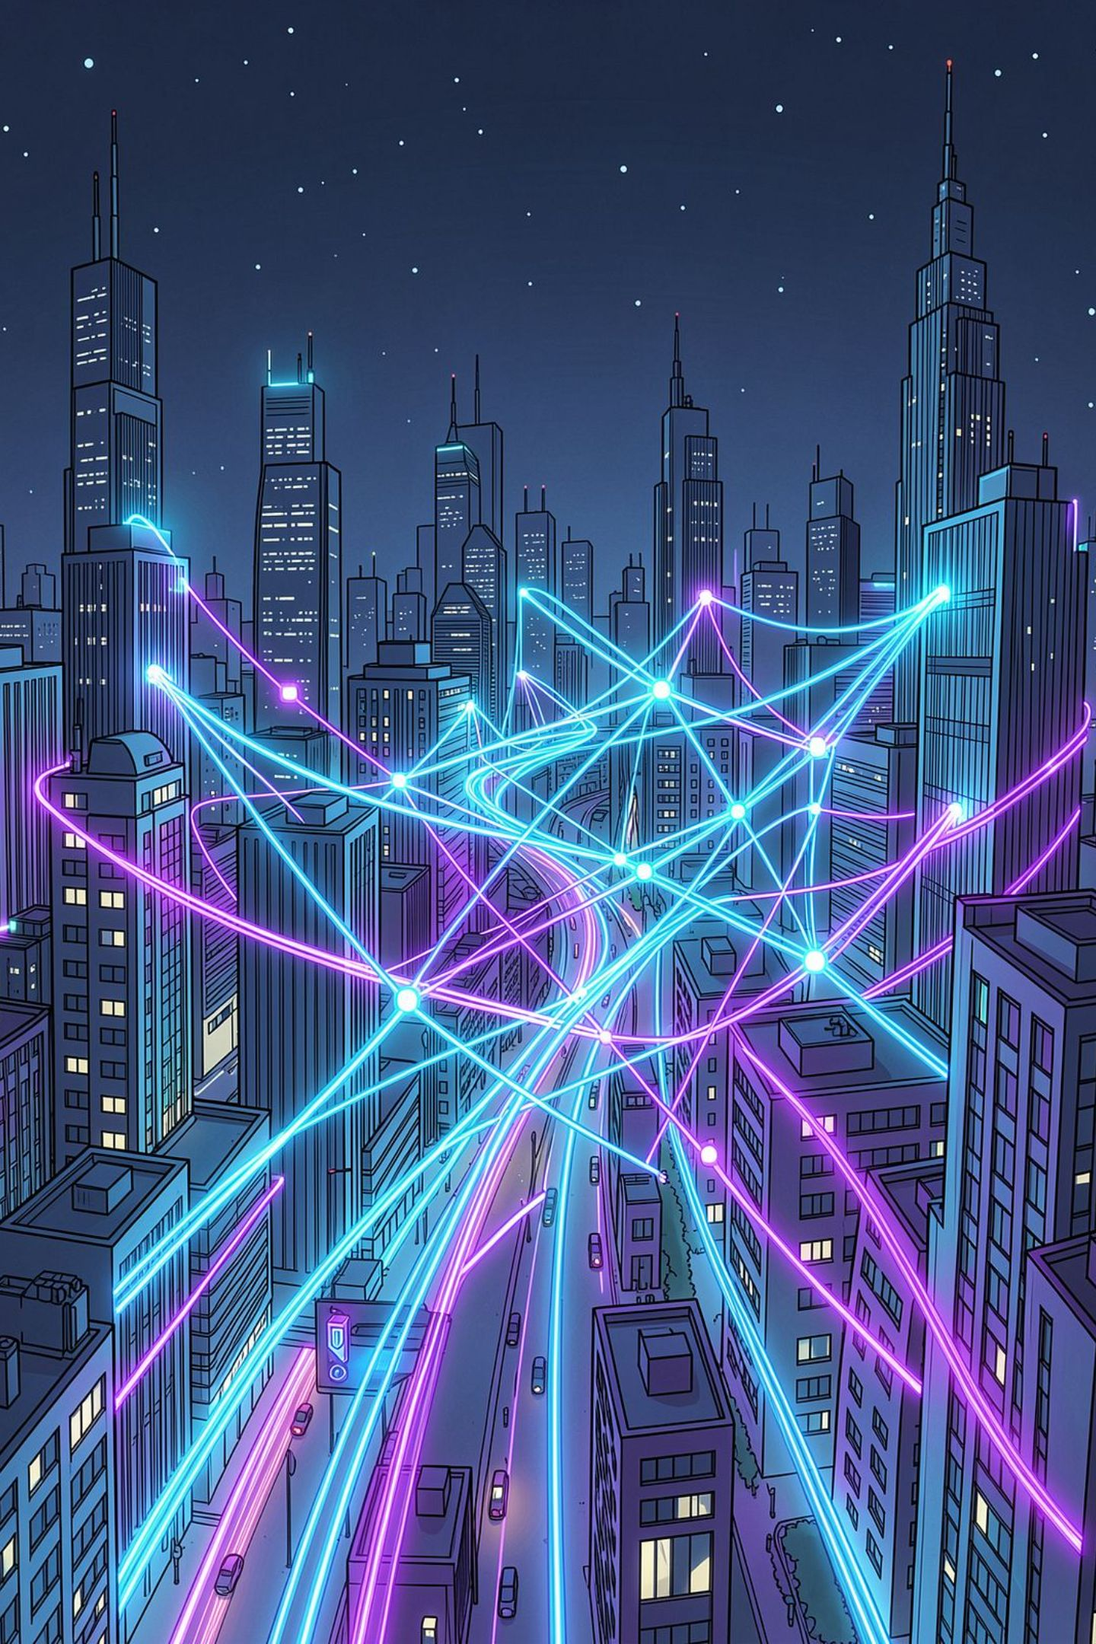
Informatika Kini dan Masa Depan
Menjelajahi dunia teknologi informasi — dari era digital saat ini hingga cakrawala masa depan yang penuh kemungkinan.

Slide 2
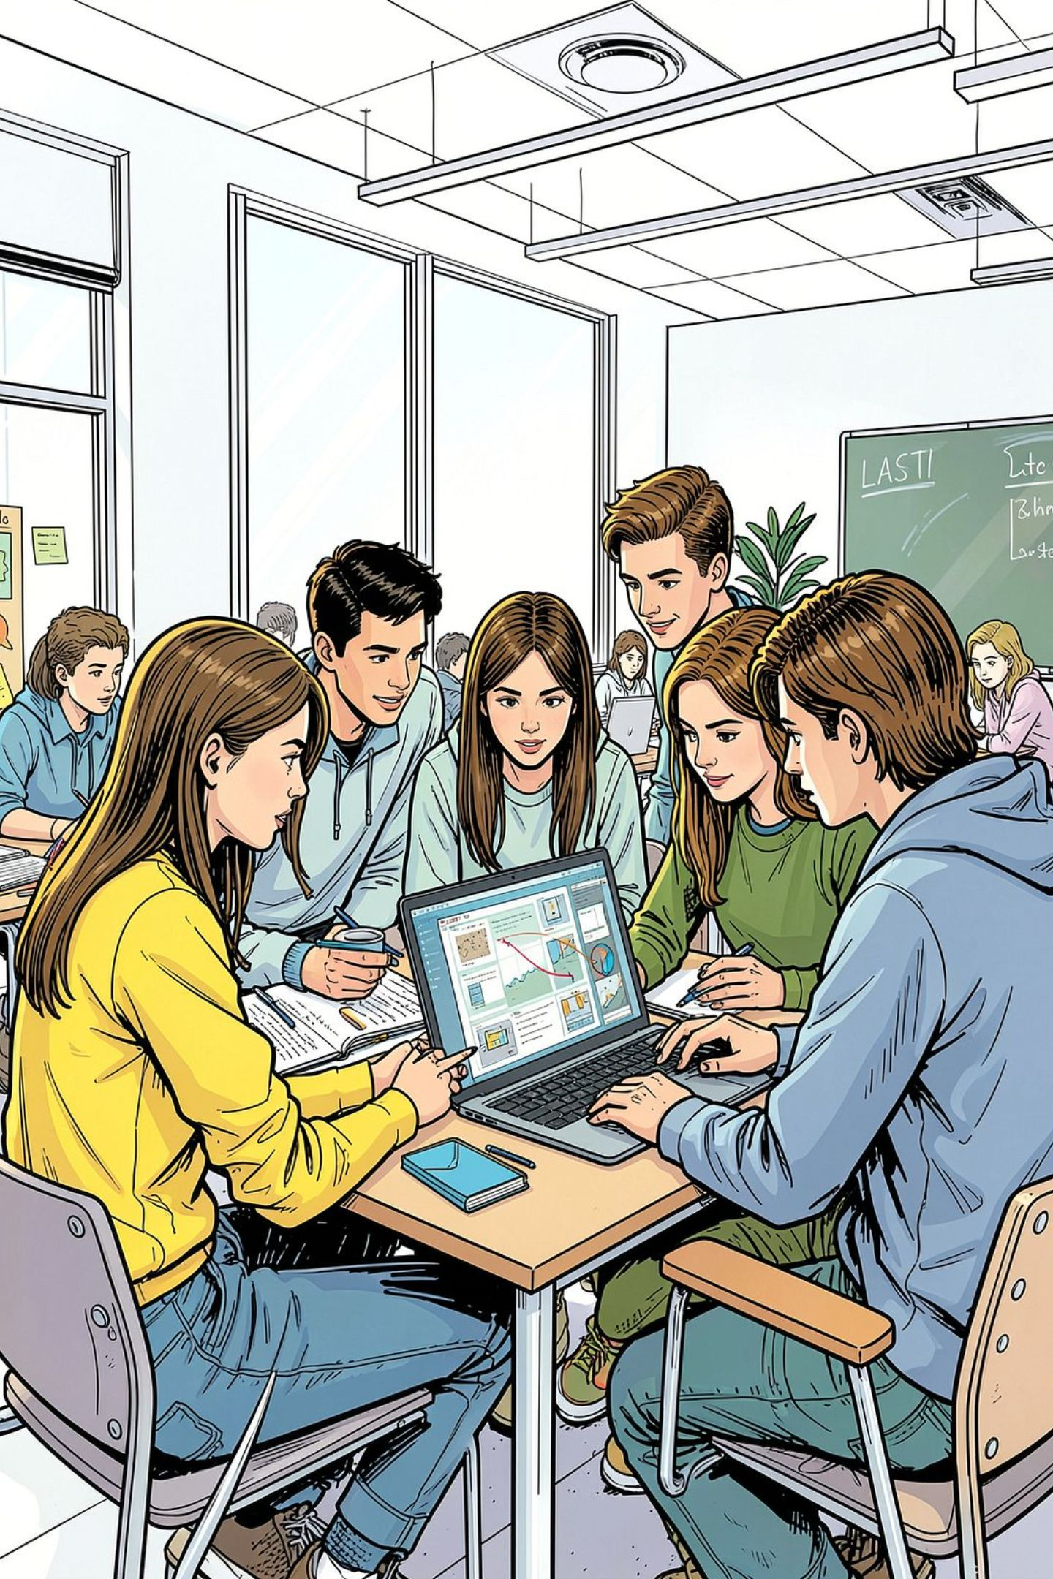

Tujuan Pembelajaran
Peserta didik mampu:
Menjelaskan
1
Perkembangan teknologi informatika masa kini.
Menganalisis
2
Dampak perkembangan informatika terhadap kehidupan.
Mengidentifikasi
3
Tren teknologi masa depan dan peluang/tantangannya.

Slide 3
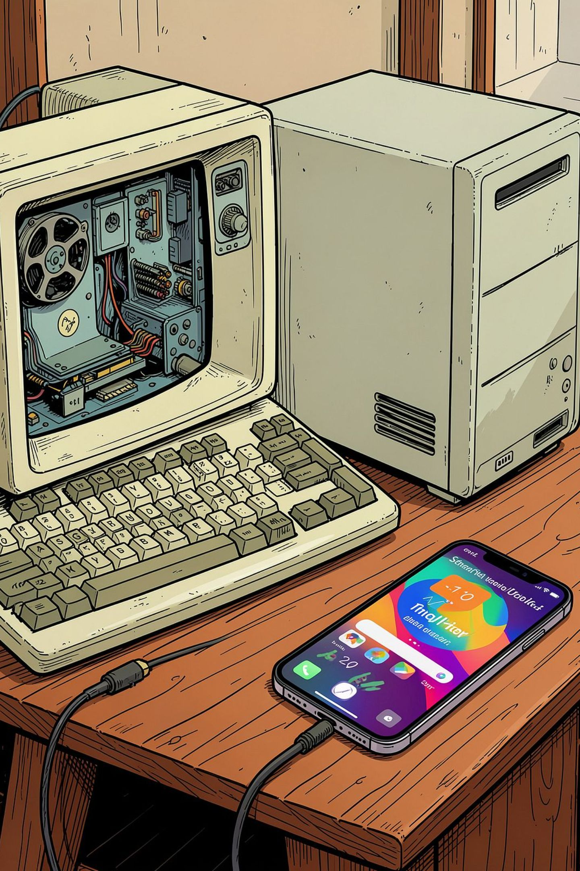
BAGIAN A
Pengantar Informatika Masa Kini
Memahami bagaimana peran informatika telah berubah dan membentuk dunia kita hari ini.

Slide 4
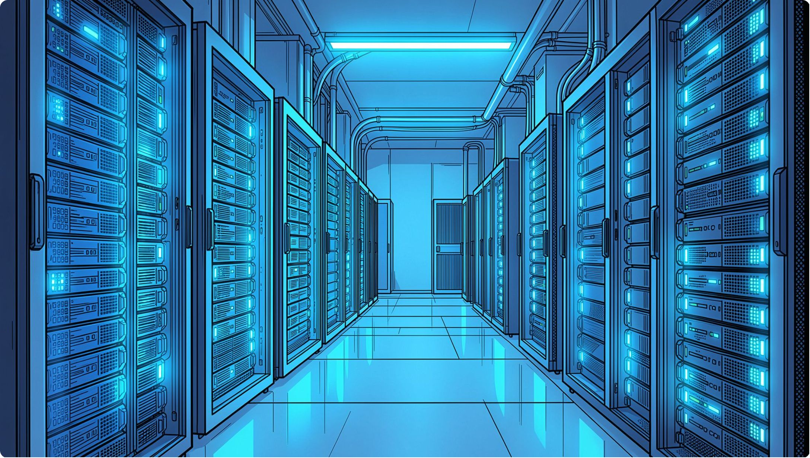
Pengertian Informatika di Era Modern
Perubahan Peran Komputer
Dulu: alat hitung dan pengolah data
Kini: pusat komunikasi, otomatisasi, dan pengambilan keputusan
Ciri Era Digital
Data menjadi sumber daya penting
Konektivitas tanpa batas
Otomatisasi pekerjaan

Slide 5


AKTIVITAS
Diskusi Pembuka
"Teknologi apa yang paling mengubah kehidupan manusia saat ini?"
Diskusikan bersama kelompok
Buat daftar teknologi
Pikirkan teknologi yang paling sering kamu gunakan setiap hari.
Catat teknologi yang digunakan sehari-hari — dari bangun tidur hingga malam hari.

Slide 6
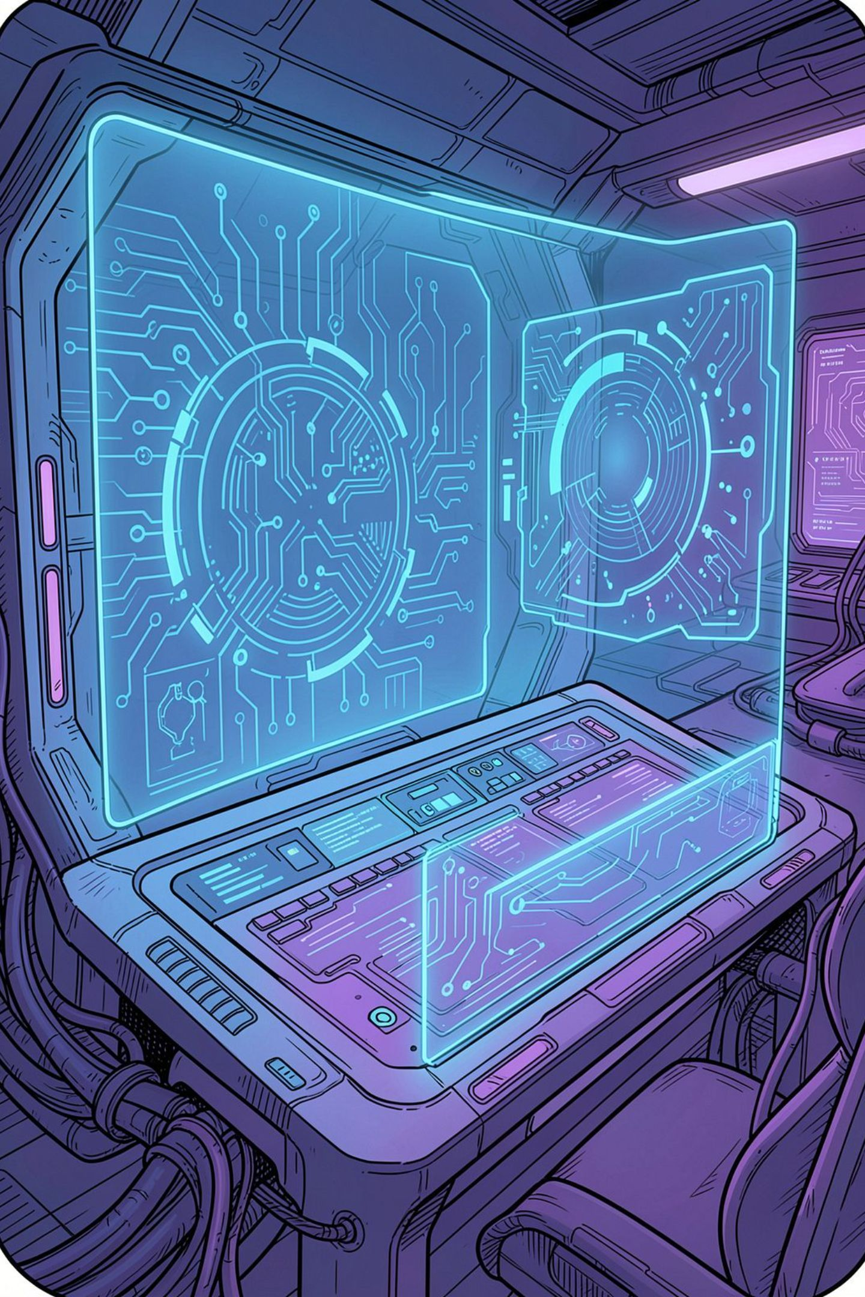
BAGIAN B
Teknologi Informatika Masa Kini
Mengenal teknologi-teknologi yang sedang mengubah cara kita hidup, bekerja, dan berkomunikasi.

Slide 7
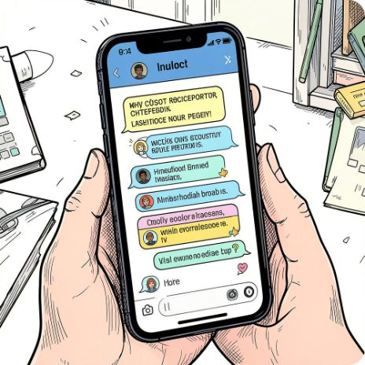
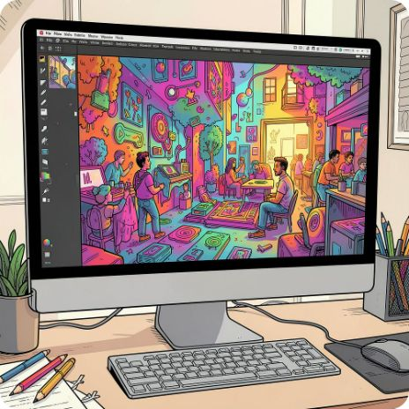
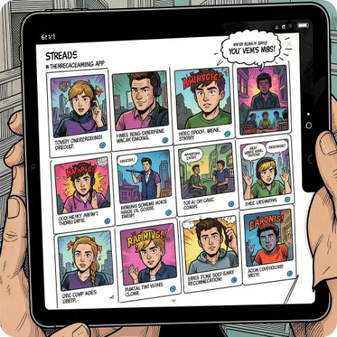
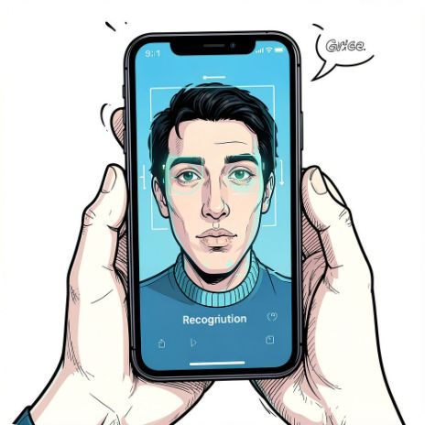
Artificial Intelligence (AI)
Chatbot
AI Generatif
Sistem Rekomendasi
Pengenalan Wajah
Asisten virtual berbasis AI yang merespons pertanyaan secara otomatis.
Teknologi yang mampu membuat teks, gambar, dan konten secara mandiri.
Algoritma yang menyarankan konten berdasarkan preferensi pengguna.
Teknologi identifikasi identitas melalui fitur wajah secara real-time.

Slide 8
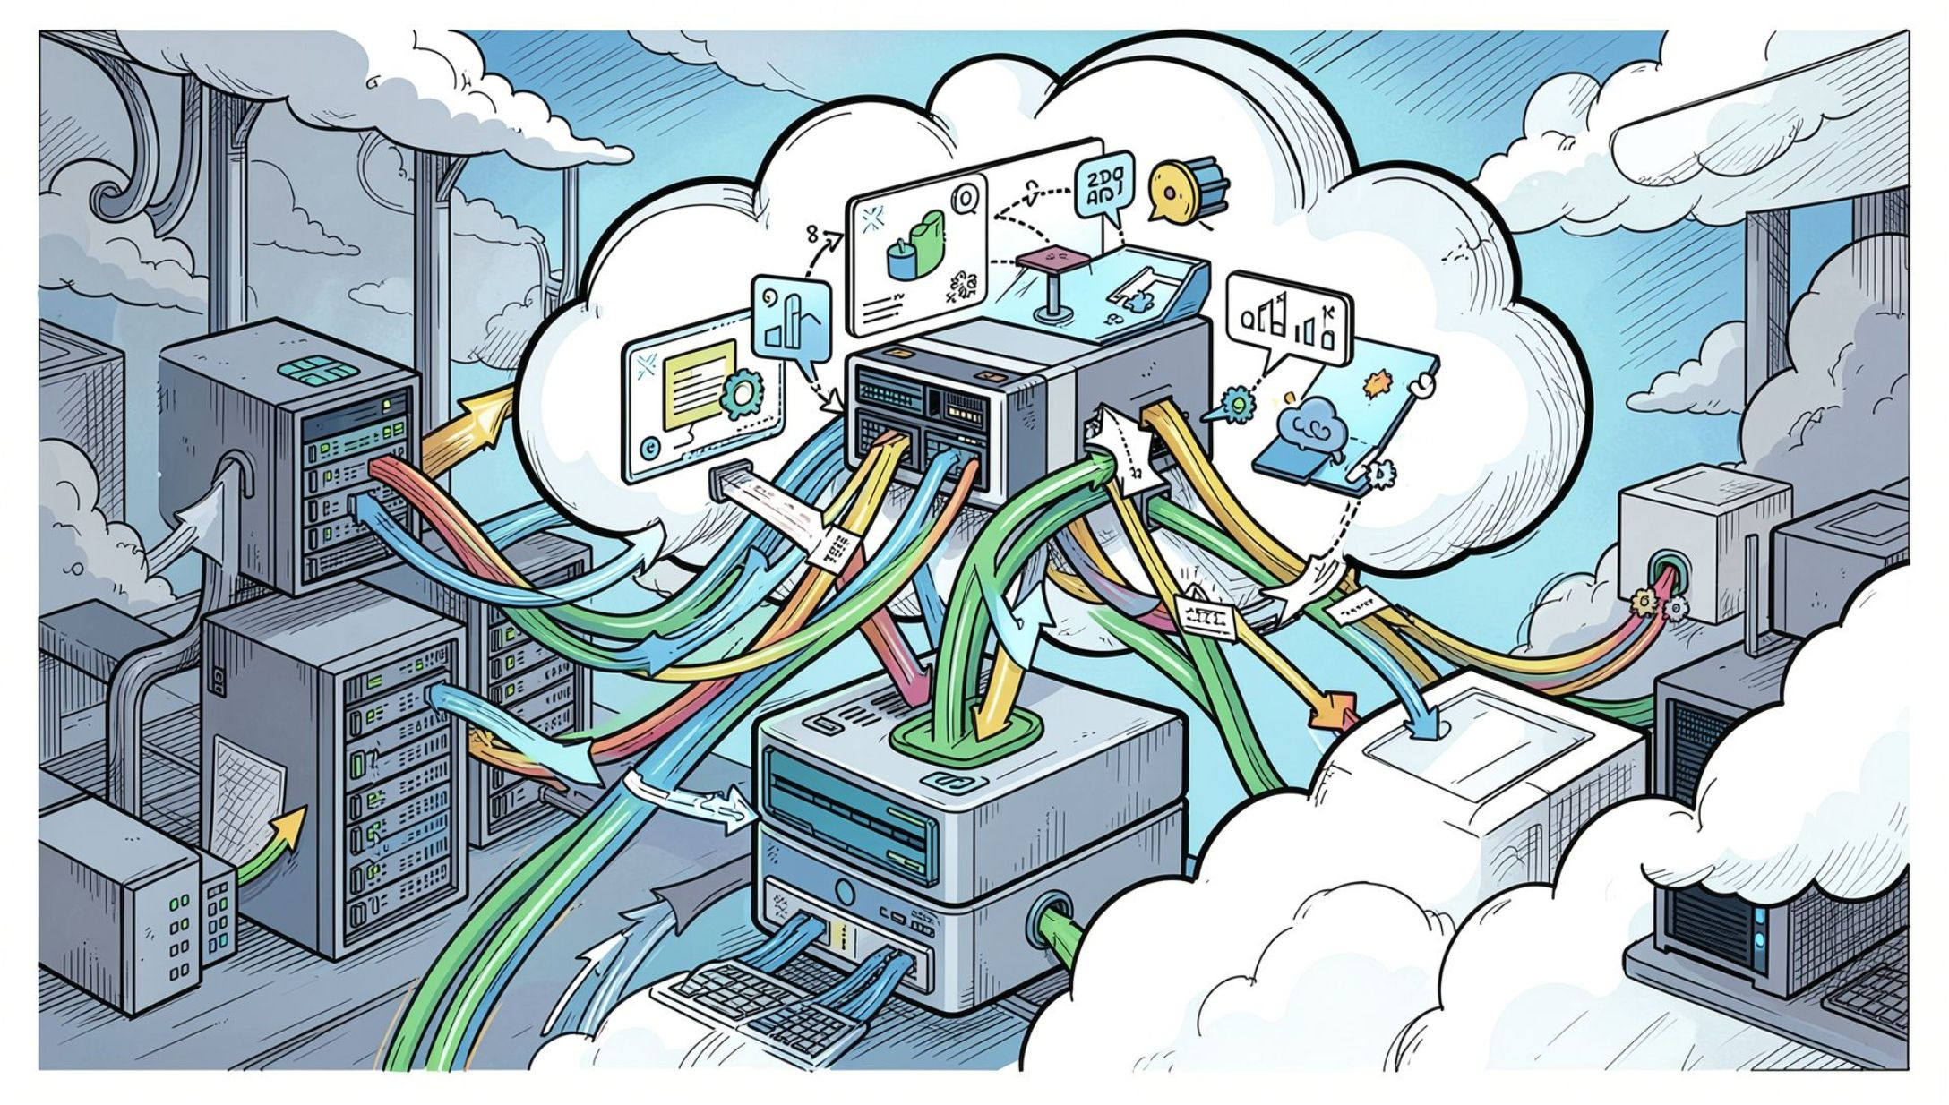
Big Data & Cloud Computing
Big Data
Pengertian data besar yang dihasilkan setiap detik dari berbagai sumber
Analisis data untuk mengambil keputusan yang lebih cerdas dan akurat
Cloud Computing
Penyimpanan dan layanan berbasis internet tanpa perangkat keras lokal
Contoh penggunaan cloud: Google Drive, iCloud, layanan streaming

Slide 9
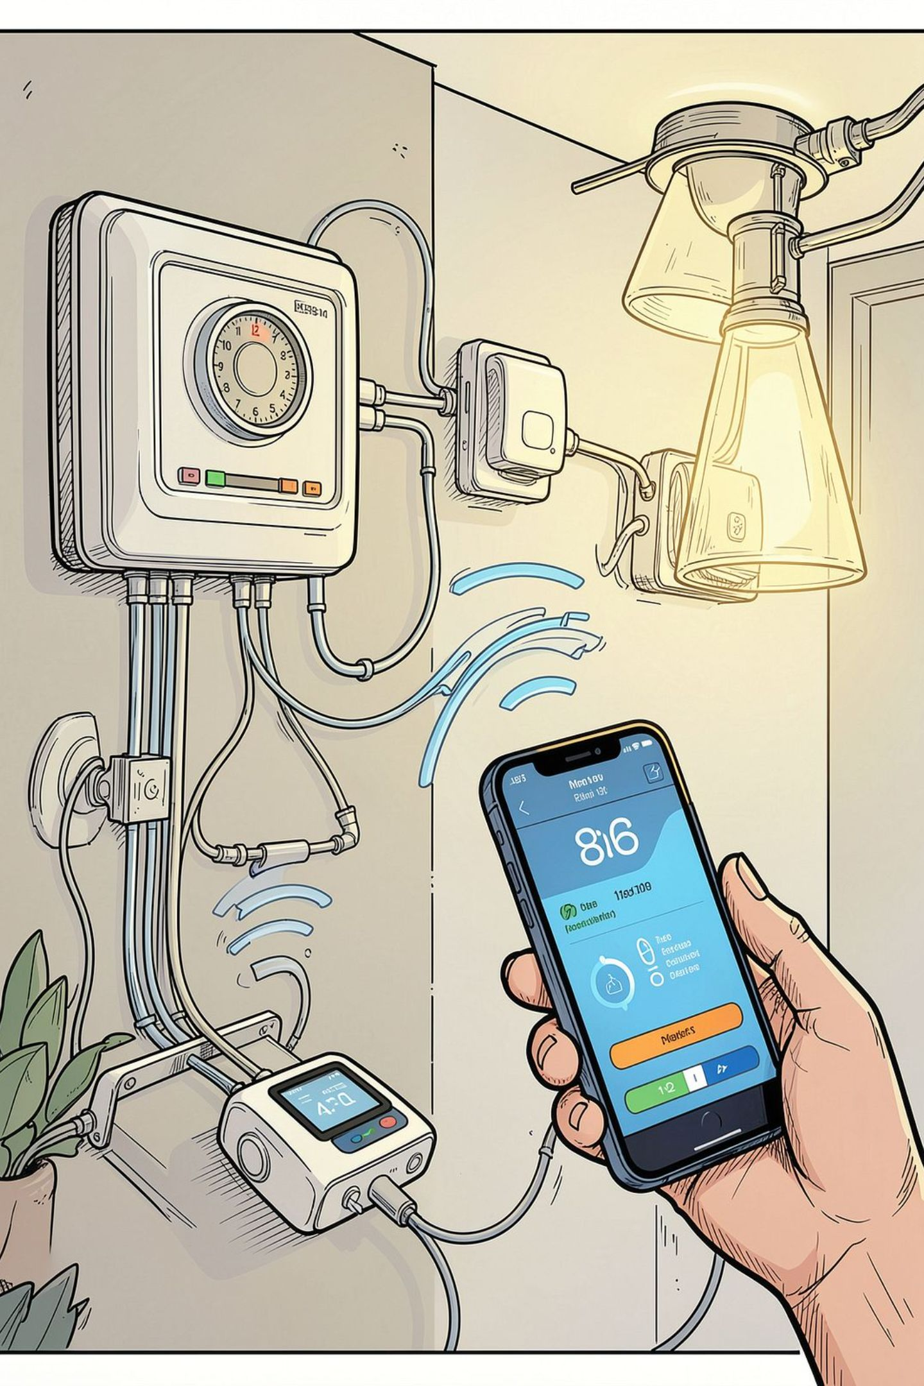
Internet of Things (IoT)
Perangkat Terhubung
Smart Home
Berbagai perangkat fisik yang saling berkomunikasi melalui internet secara otomatis.
Rumah pintar dengan lampu, AC, dan keamanan yang dikendalikan dari genggaman tangan.
Smart City
Kota cerdas dengan sistem transportasi, energi, dan layanan publik yang terintegrasi digital.

Slide 10

AKTIVITAS
Eksplorasi Teknologi
Carilah contoh penerapan AI, IoT, atau cloud dalam kehidupan sehari-hari.
01
02
03
Pilih Teknologi
Cari Contoh Nyata
Presentasikan
Pilih salah satu: AI, IoT, atau Cloud Computing.
Temukan minimal 2 contoh penerapan teknologi tersebut dalam kehidupan sehari-hari.
Jelaskan cara kerja dan manfaatnya.

Slide 11
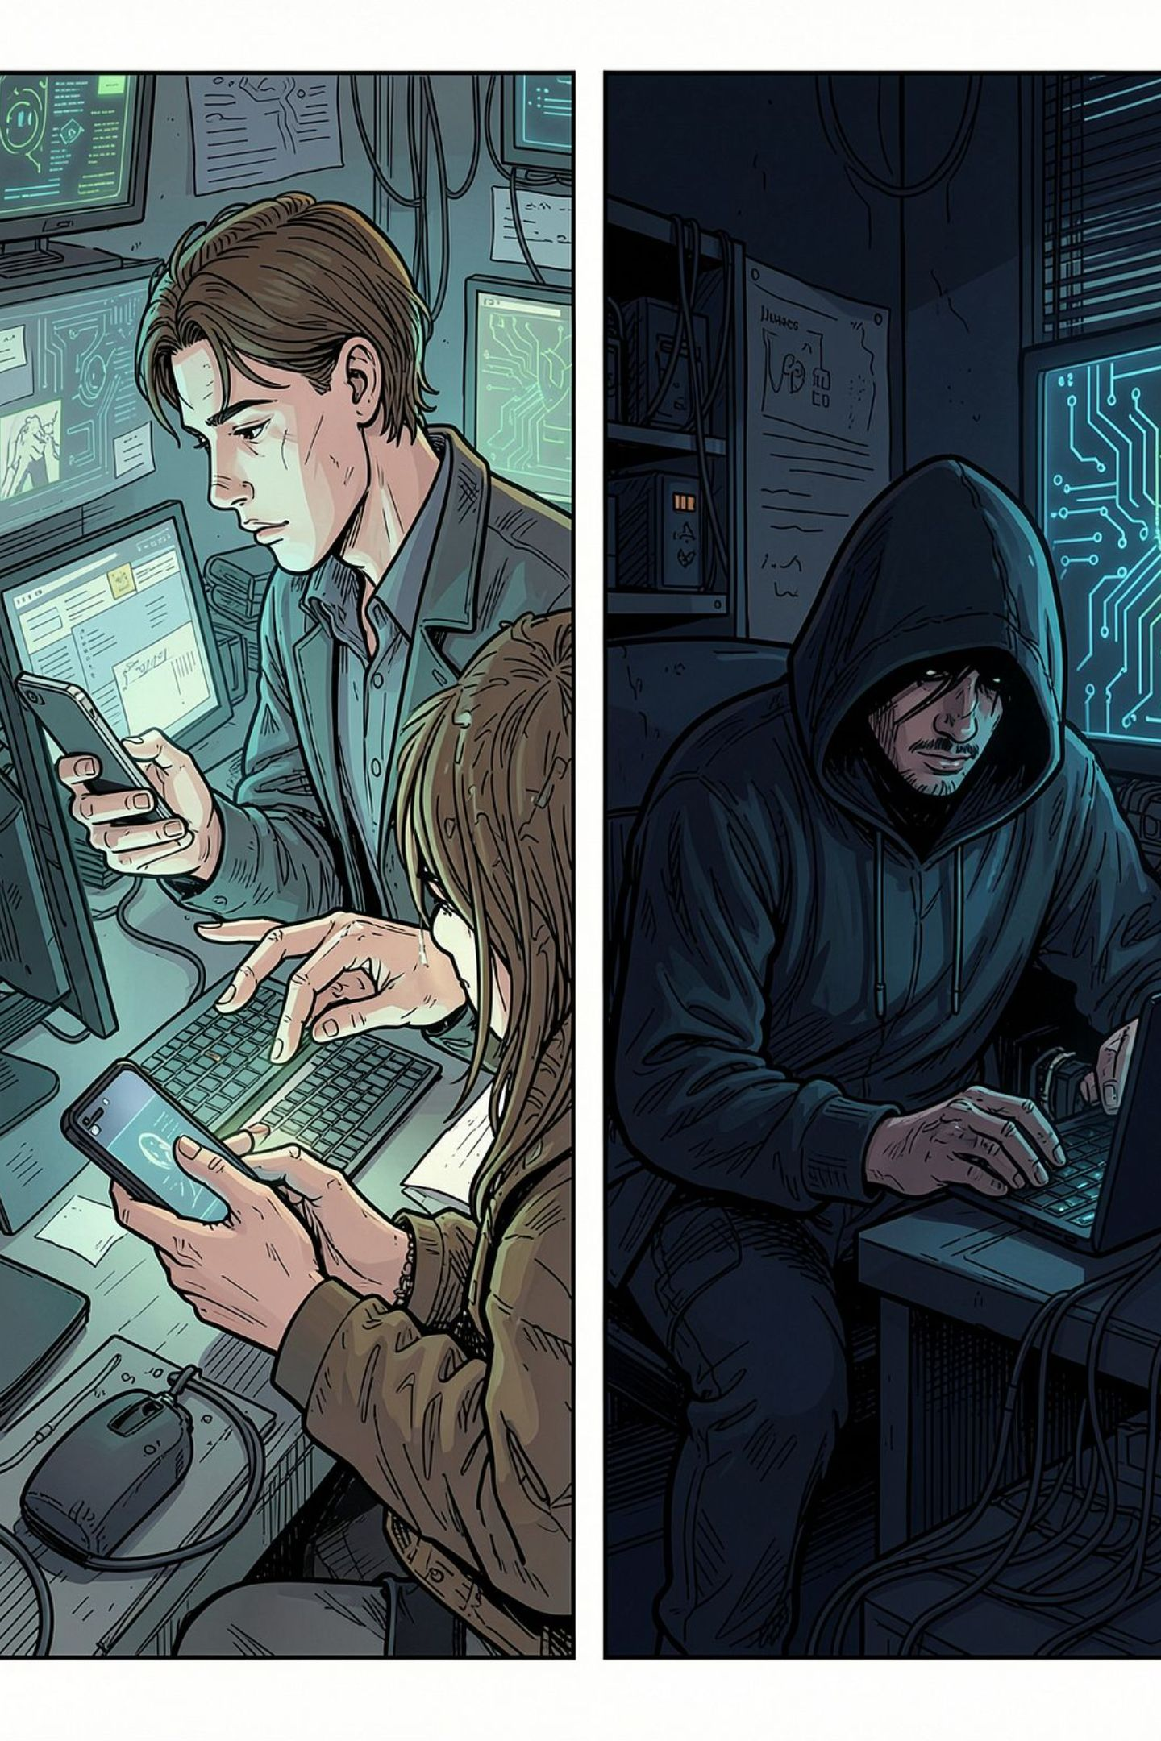
BAGIAN C
Dampak Perkembangan Informatika
Teknologi membawa perubahan besar — baik yang menguntungkan maupun yang perlu diwaspadai.

Slide 12




Dampak Positif
Komunikasi
Efisiensi Kerja
Mempermudah komunikasi lintas jarak dan waktu.
Meningkatkan efisiensi dan produktivitas di berbagai bidang pekerjaan.
Pendidikan & Kesehatan
Peluang Baru
Membantu akses pendidikan dan layanan kesehatan yang lebih luas.
Membuka peluang pekerjaan baru yang sebelumnya tidak ada.

Slide 13

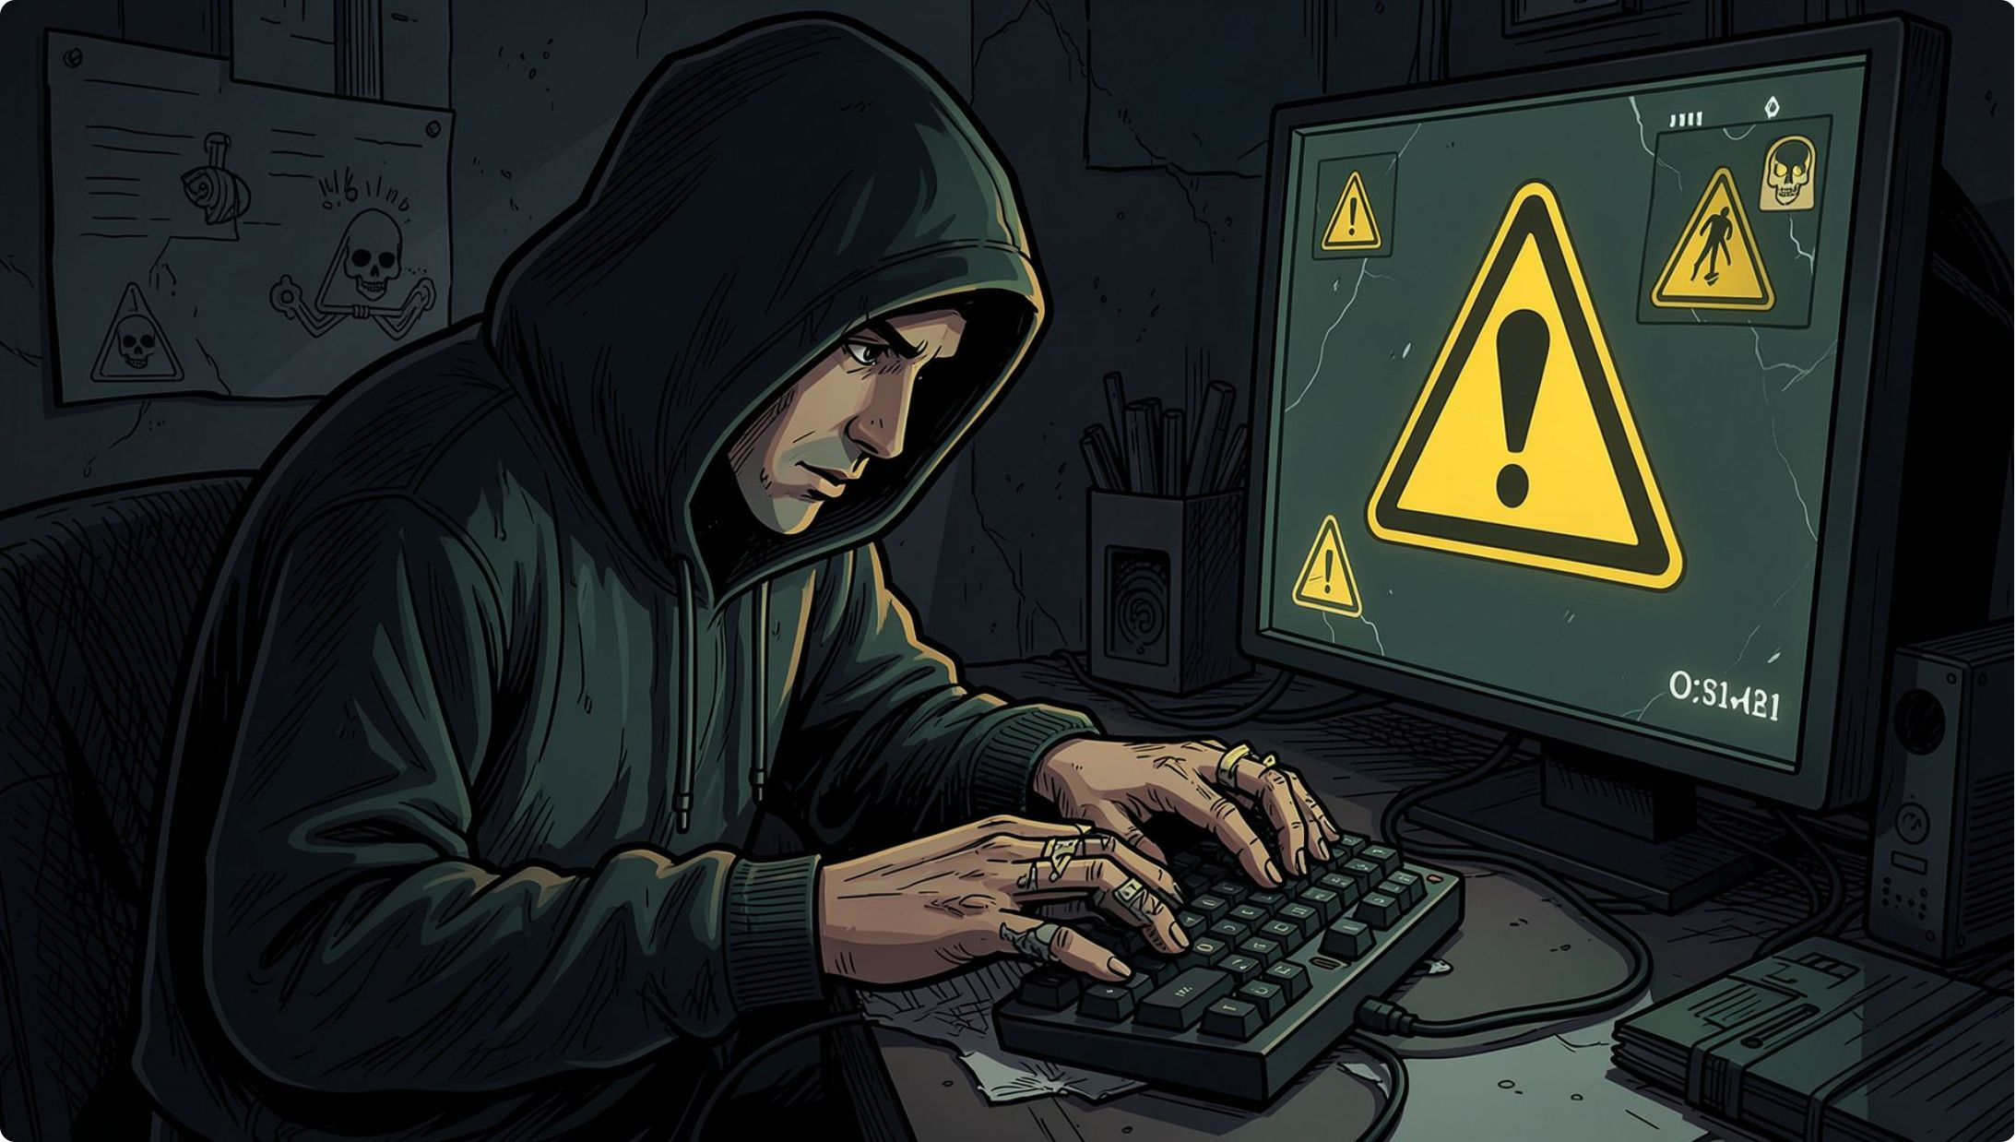
Dampak Negatif
Kejahatan Siber
Penipuan online, peretasan, dan ancaman keamanan digital yang semakin canggih.
Penyalahgunaan Data Pribadi
Data pengguna dieksploitasi tanpa izin untuk kepentingan komersial atau kriminal.
Ketergantungan Teknologi
Ketidakmampuan berfungsi tanpa perangkat digital dalam kehidupan sehari-hari.
Pergeseran Pekerjaan
Otomatisasi menggantikan peran manusia di berbagai sektor industri.

Slide 14

AKTIVITAS
Debat Kelompok
"Apakah AI lebih banyak memberikan manfaat atau ancaman bagi manusia?"
Tim Pro — Manfaat
Tim Kontra — Ancaman
Argumentasikan sisi positif AI: efisiensi, inovasi, dan kemajuan peradaban.
Argumentasikan sisi negatif AI: pengangguran, privasi, dan risiko keamanan.

Slide 15
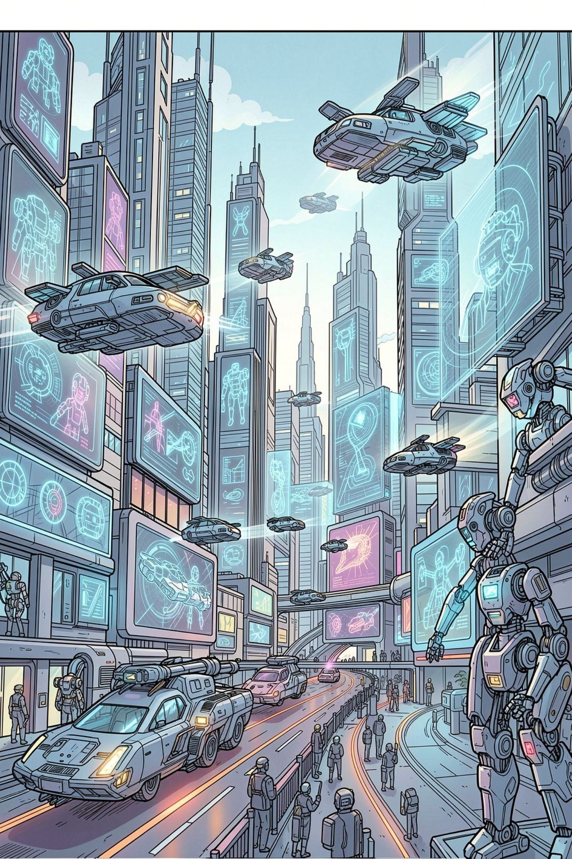
BAGIAN D
Informatika Masa Depan
Apa yang menanti kita di cakrawala teknologi? Bersiaplah menjelajahi tren yang akan membentuk dunia esok hari.

Slide 16
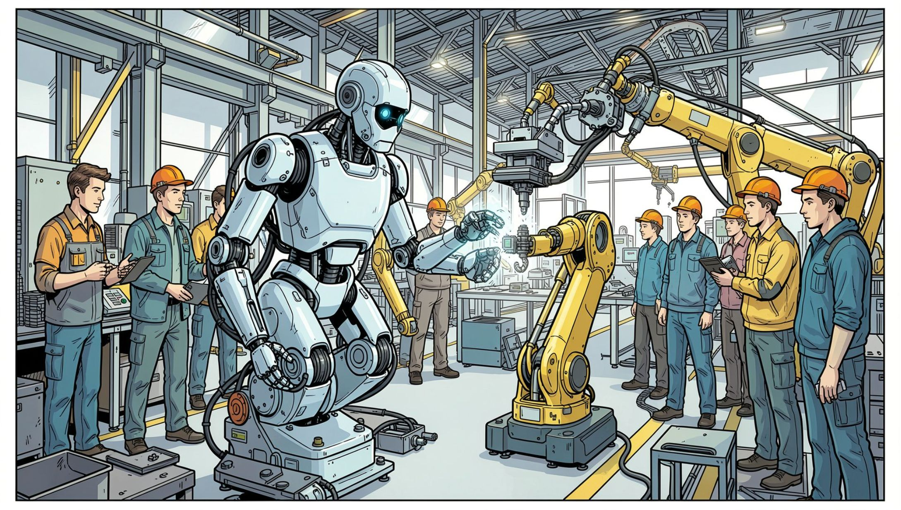
Tren Teknologi Masa Depan (1)
Artificial Intelligence Lanjutan
AI yang semakin cerdas dan mampu belajar mandiri
Asisten virtual yang memahami konteks dan emosi manusia
Otomatisasi pekerjaan di berbagai sektor industri
Robotika
Robot industri untuk manufaktur presisi tinggi
Robot pelayanan di restoran, hotel, dan ritel
Robot kesehatan untuk operasi dan perawatan pasien

Slide 17



Tren Teknologi Masa Depan (2)
AR (Augmented Reality) & VR
Komputasi Kuantum
Teknologi Hijau
Pendidikan virtual, simulasi pekerjaan, dan dunia digital/metaverse yang imersif.
Komputer dengan kemampuan perhitungan sangat tinggi, jauh melampaui komputer konvensional.
Komputer hemat energi dan teknologi ramah lingkungan untuk masa depan berkelanjutan.

Slide 18
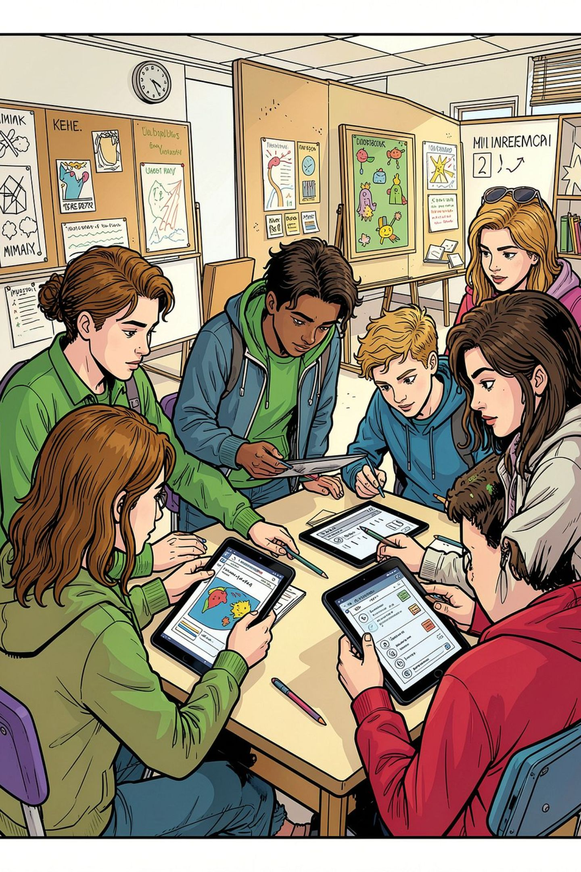
BAGIAN E
Proyek Mini
Saatnya berkreasi! Wujudkan imajinasimu tentang dunia informatika masa depan.

Slide 19

Prediksi Dunia Informatika Masa Depan
Aktivitas Kelompok — pilih salah satu tema:
🏫 Sekolah Masa Depan dengan AI
🏠 Rumah Pintar Tahun 2040
👷 Pekerjaan Manusia di Era AI
🔐 Keamanan Data Masa Depan
Produk: Presentasi singkat

Slide 20
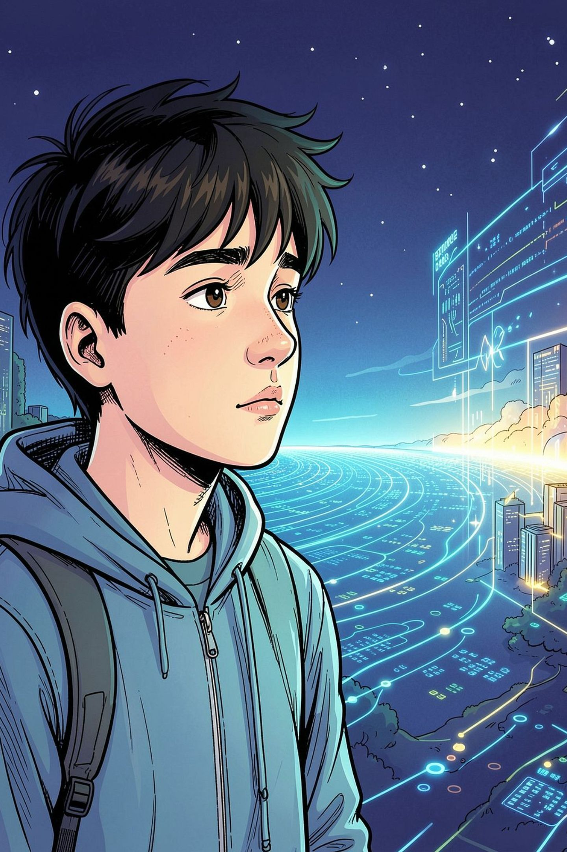
Refleksi
1
Teknologi apa yang paling berpengaruh bagi manusia di masa depan?
Pikirkan teknologi yang akan paling mengubah cara kita hidup, bekerja, dan belajar.
2
Keterampilan apa yang harus dimiliki generasi muda?
Identifikasi kemampuan yang perlu dikuasai agar siap menghadapi era digital yang terus berkembang.

Slide 21
Yesss selesaiiiii........

